Slide 1
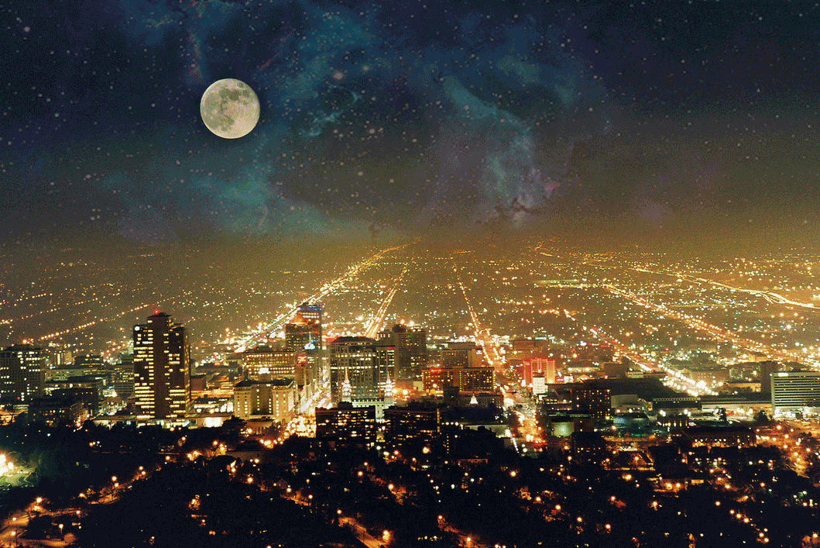
Презентація учениць 11 класу Власової Валерії та Логвін Олени на тему ; Розвиток космонавтики. Внесок українських вчених. Практичне застосування.

Slide 2
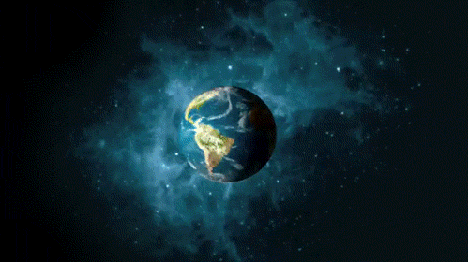
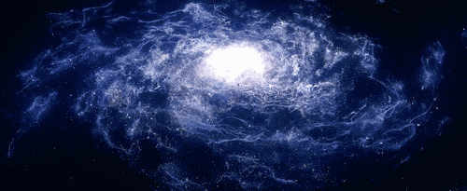
Своїми відкриттями наблизили день польоту в космос першого землянина: герой Вітчизняної війни 1812 року Олександр Засядько — нащадок славних запорожців з династії козацьких гармашів; народоволець Микола Кибальчич, запропонувавши перший проект ракети з пороховим двигуном; Костянтин Ціолковський, у сім'ї якого рід вели від Северина Наливайка (Волинь, зокрема Рівненщина — батьківщина предків К.Ціолковського)

Slide 3
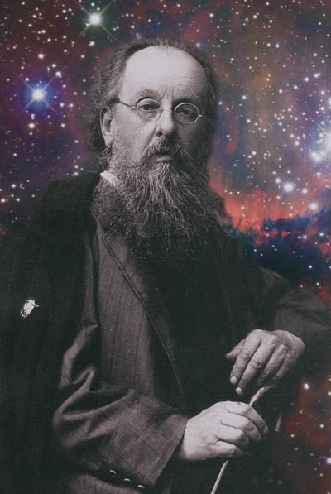
Ціолковський розробив перший проект ракети для космічних подорожей з рідинним реактивним двигуном і продумав його конструкцію. Вперше була ним описана міжпланетна ракета. Її корпус повинен бути обтічним, оскільки перші десятки кілометрів їй доведеться летіти в атмосфері, опір якої дуже великий. Обшивка ракети — подвійна, а між стінками має бути рідкий кисень або інша охолоджуюча речовина. Це захищає ракету від надмірного нагрівання під час польоту крізь атмосферу. Всередині ракети герметична пасажирська каюта для людей і точних приладів. Рухом ракети керують керма з твердого тугоплавкого металу, в які ударяють струмені газу, що витікає із сопла. Діючи ними, можна спрямувати політ ракети до її цілі.
Все було продумано, але не знайшли пального, яке забезпечувало б ракеті достатню швидкість, щоб подолати земне тяжіння. І тоді винахідник створив проект складної багатоступінчатої ракети, яка дозволяє відірватися від Землі. Цей проект Ціолковський покращував і удосконалював до кінця своїх днів.

Slide 4
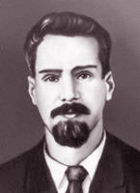
Людина драматичної долі Юрій Кондратюк (Олександр Шагрей), завдяки якому стала можливою висадка американських астронавтів на Місяці (Кондратюк перший запропонував, що під час стартів на Місяць потрібно створити базу не біля Землі, а зручніше — навколо Місяця... Він сказав, що за його уявленням, перша експедиція має здійснюватися так. Політ із Землі у вигляді одної ракети, далі навколо Місяця починає рухатися станція, на якій залишається один із космонавтів. Двоє ж спускаються на спеціальному модулі на Місяць. Як поглянути, що було здійснено за програмою «Аполлон», то це дивовижний збіг).
Ідеї цих дослідників здійснили вчені під керівництвом конструктора космічних систем Сергія Корольова (уродженця Житомира).
Була запущена перша ракета «ГУРД-9».

Slide 5
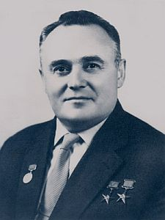
Академік С. Корольов стає Головним конструктором ракетно-космічних комплексів. 4 жовтня 1957 р. вперше виведено на орбіту перший штучний супутник Землі. 12 квітня 1961 р. перший землянин Ю.Гагарін здійснив пілотований політ на космічному кораблі «Восток».

Slide 6
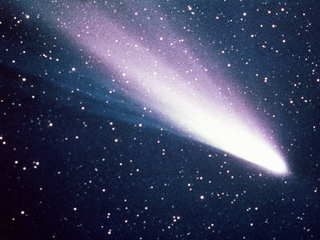
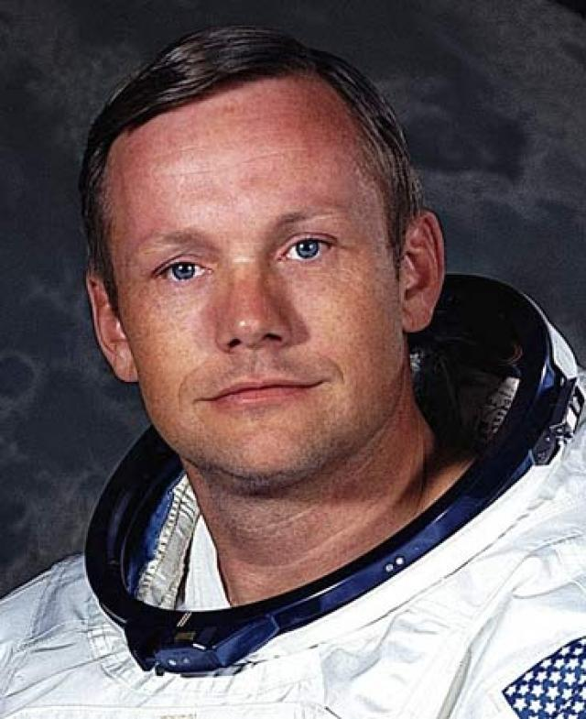
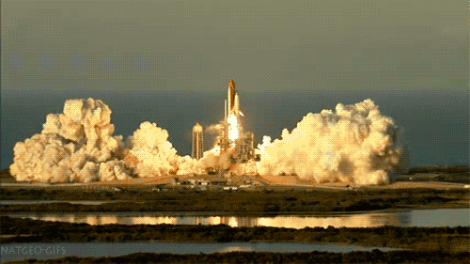
Продовжуючи космічні дослідження, ракети досягли Місяця, облетіли Місяць і сфотографували його невидимий із Землі бік, досягли планети Венера. У 1986 р. два космічних кораблі «Вега-1» і «Вега-2» з близької відстані дослідили комету Галлея. У 1969-1972 рр. американські астронавти здійснили шість польотів на Місяць з виходом на поверхню, збором місячного ґрунту і тривалим перебуванням на ньому. Першим астронавтом, нога якого ступила на Місяць, був американець Армстронг.

Slide 7
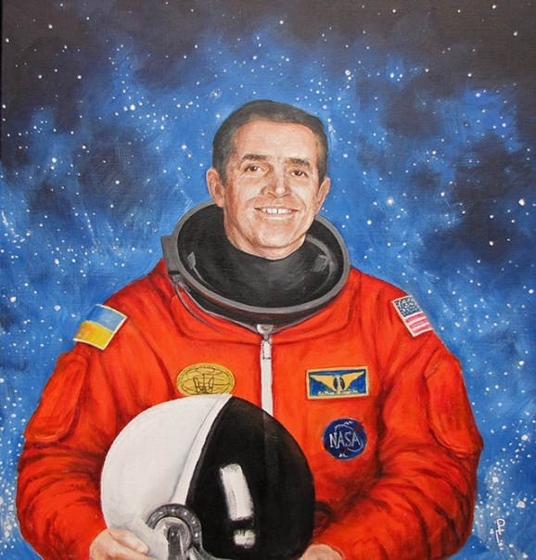
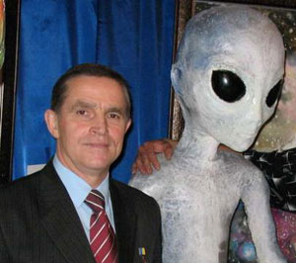
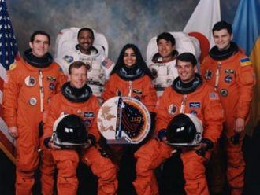
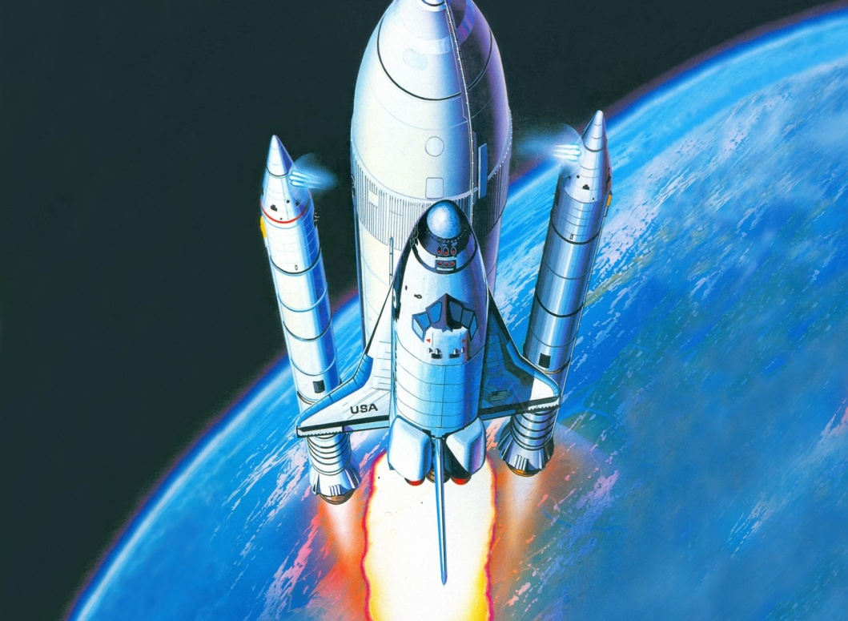
19 листопада 1997 р. український космонавт Леонід Каденюк на кораблі «Шатл» здійснив політ в космос з групою американських астронавтів.

